Slide 1
2장. 포스트 등록 & 미디어 파일

Slide 2
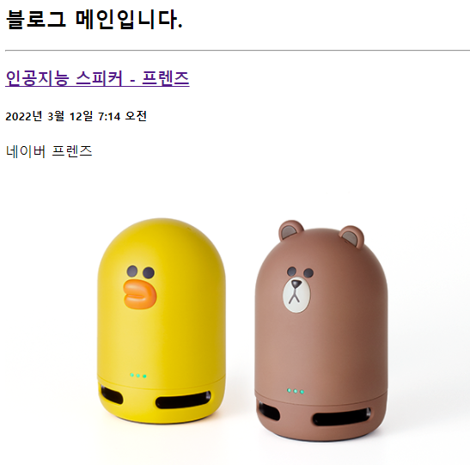
이미지 파일 업로드 하기

Slide 3
미디어 파일 관리하기
‘media’ 폴더 설정 - config/settings.py
import os
from pathlib import Path
STATIC_URL = 'static/‘
MEDIA_URL = 'media/‘
# 프로젝트 폴더 아래 media 폴더가 생성됨 MEDIA_ROOT = os.path.join(BASE_DIR, 'media')

Slide 4
미디어 파일 관리하기
미디어 경로 추가하기 - config/urls.py
from django.conf.urls.static import static
from django.conf import settings
urlpatterns = [
….
path(‘blog/’, include(‘blog.urls’),
]
urlpatterns += static(settings.MEDIA_URL,
document_root=settings.MEDIA_ROOT)

Slide 5
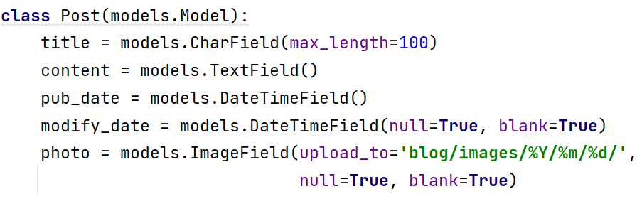
이미지 파일 업로드 하기
Post모델에 photo 필드 추가하기 - blog/models
python manage.py makemigrations
python manage.py migrate

Slide 6
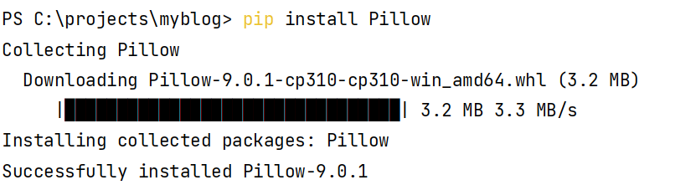
이미지 파일 업로드 하기
Pillow 모듈 – ImagField() 사용 가능함

Slide 7
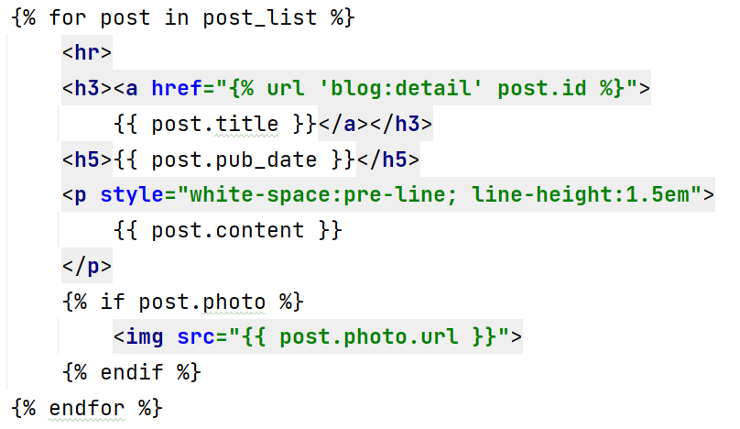
이미지 파일 업로드 하기
미디어 파일 표시하기 – templates/blog/post_list.html

Slide 8
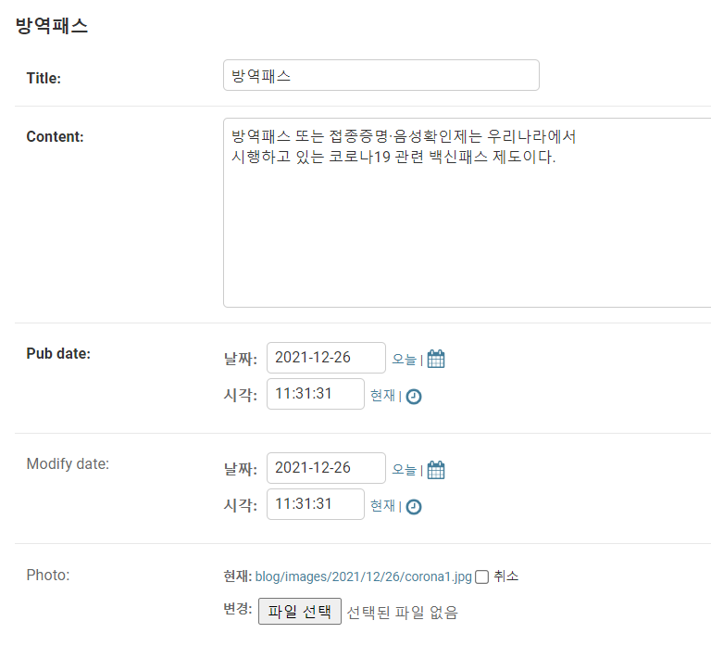
관리자 페이지에서 포스트 하기

Slide 9
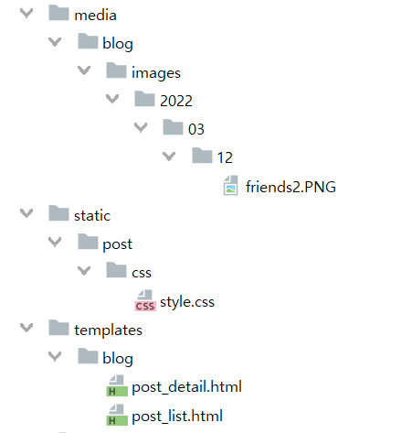
프로젝트 파일 관리
프로젝트 계층도

Slide 10
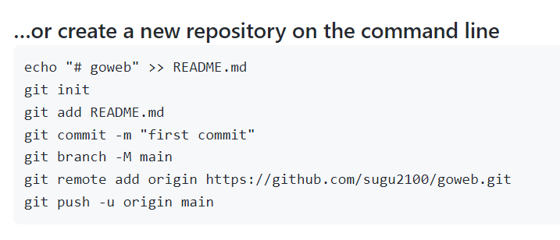
깃으로 버전(소스) 관리하기
깃으로 버전(소스) 관리하기
깃허브 본인 계정에서 레포지터리 생성 – 이름 : myblog

Slide 11
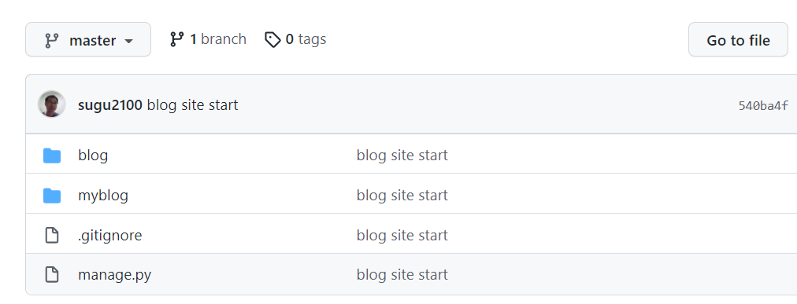
깃으로 버전(소스) 관리하기
깃으로 버전(소스) 관리하기
깃허브 본인 계정에서 레포지터리 생성 – 이름 : myblog

Slide 12
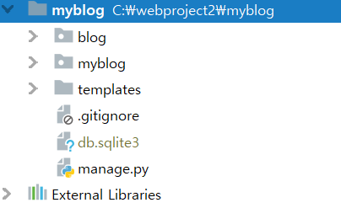
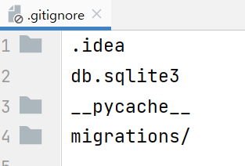
.gitignore 파일 만들기
.gitignore 파일 만들기 – 깃으로 관리하지 않을 파일 등록

Slide 13
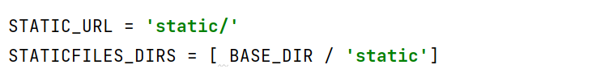
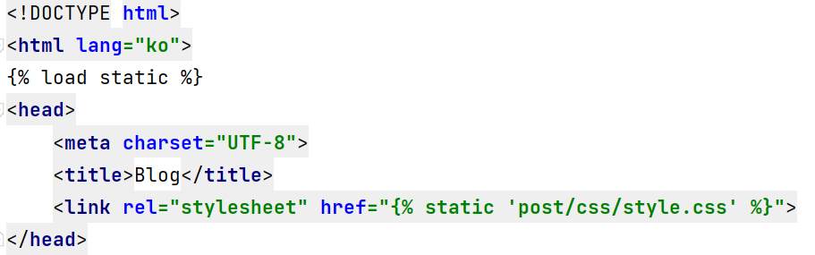
static – style.css
static 환경 설정
style.css 링크하기

Slide 14
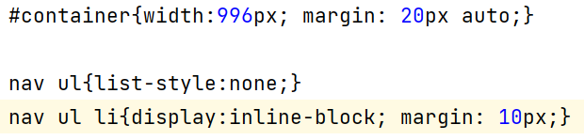
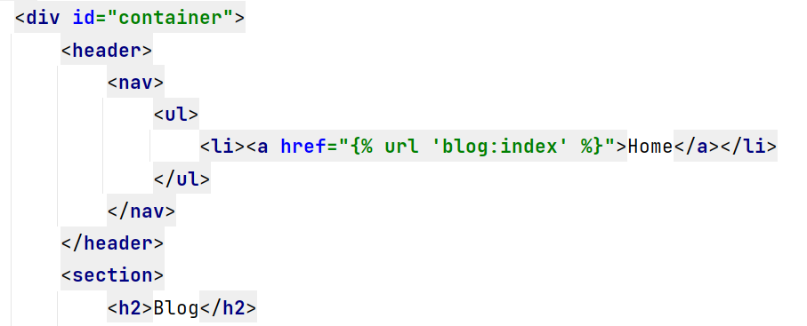
static – style.css
style.css
post_list.html

Slide 15
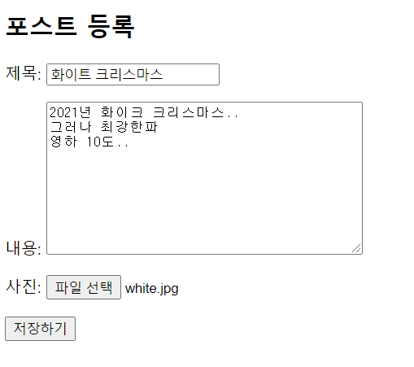
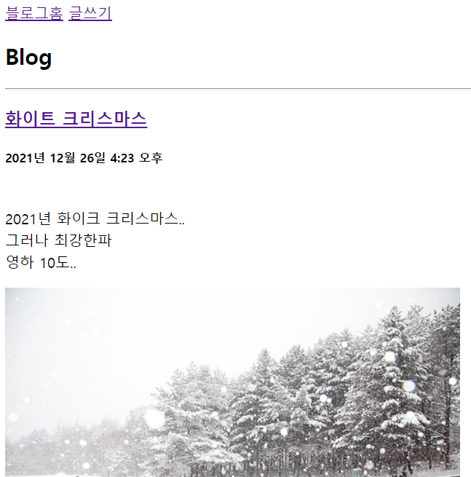
포스트 등록 페이지
글쓰기 폼

Slide 16
포스트 등록 폼 만들기
포스트 등록 폼 만들기
포스트 등록 URL 매핑하기 – blog/urls.py
urlpatterns = [
….
path('post/create/', views.post_create, name='post_create')
]

Slide 17
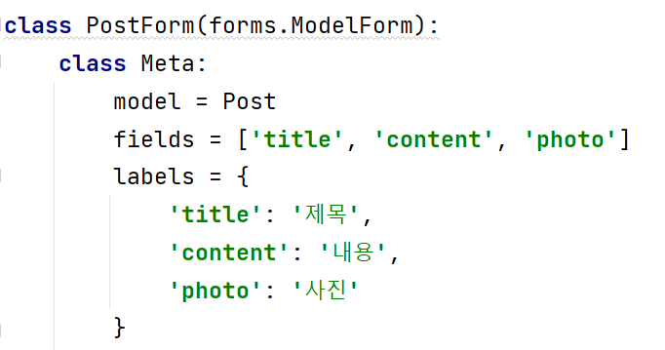
포스트 등록 폼 만들기
2. PostForm 만들기– blog/forms.py

Slide 18
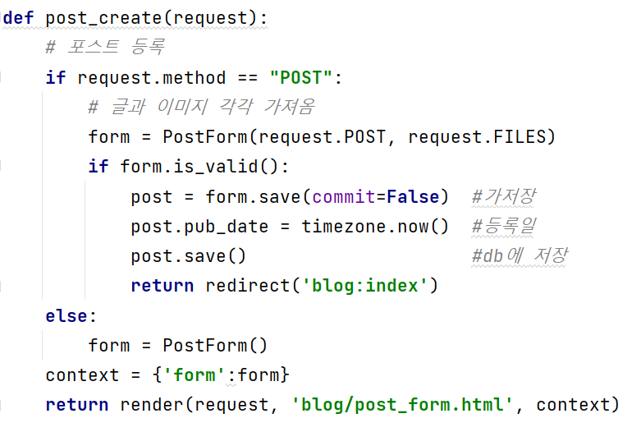
포스트 등록 폼 만들기
3. post_create 함수 정의 – blog/views.py

Slide 19
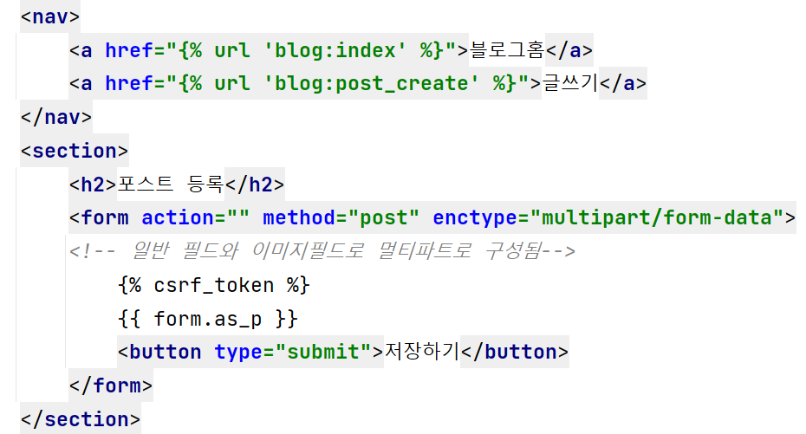
포스트 등록 폼 만들기
4. 포스트 등록 템플릿 만들기 – blog/post_form.html

Slide 20
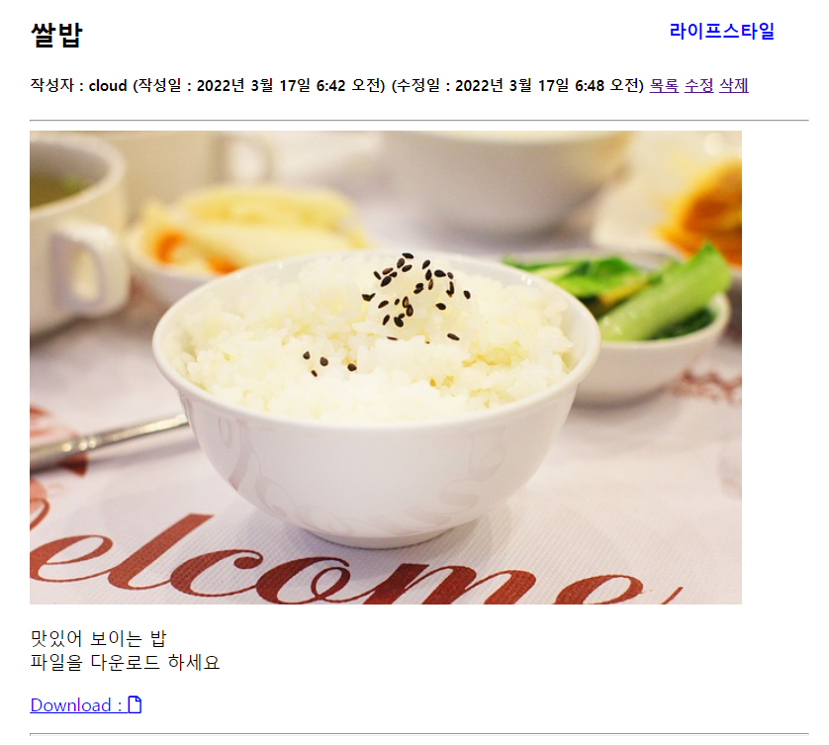
파일 업로드 / 다운로드

Slide 21
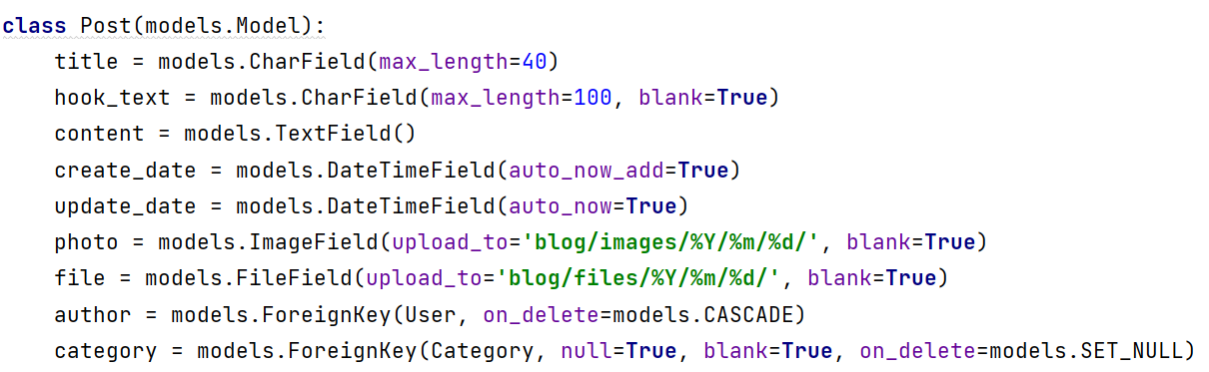
파일 업로드 / 다운로드
1. Post 모델에 file 필드 추가

Slide 22
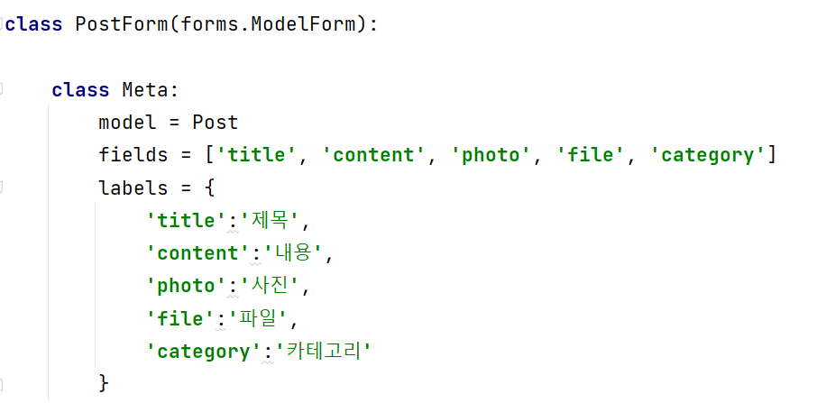
파일 업로드 / 다운로드
2. PostFome에 file 필드 추가

Slide 23
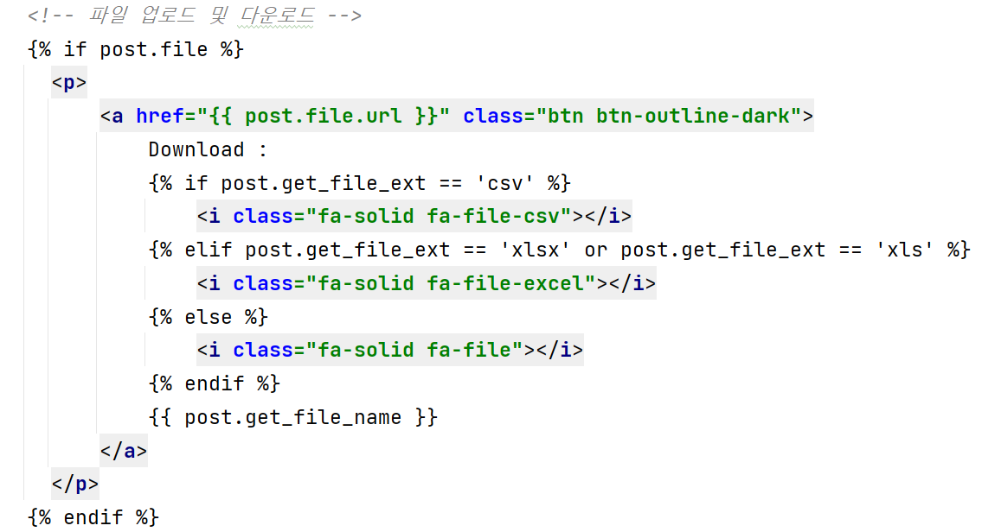
파일 업로드 / 다운로드
3. post_detail에 file 출력

Slide 24
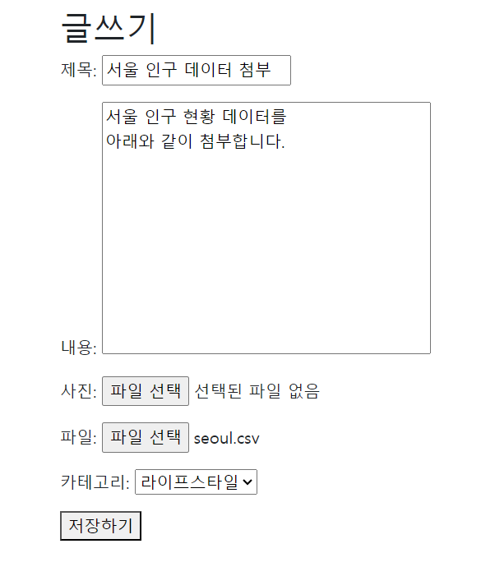
파일 업로드 / 다운로드
4. 글쓰기 폼 작성

Slide 25
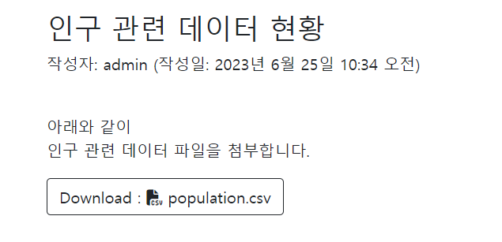
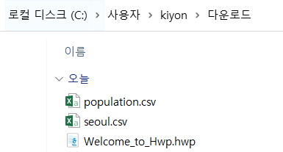
파일 업로드 / 다운로드
5. 파일과 이름 출력 및 다운로드 실행

Slide 26
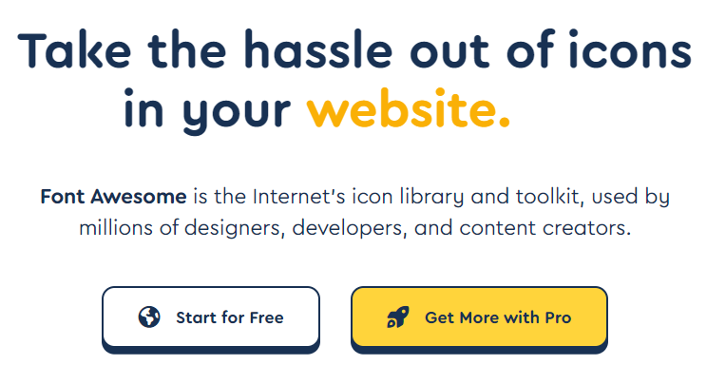
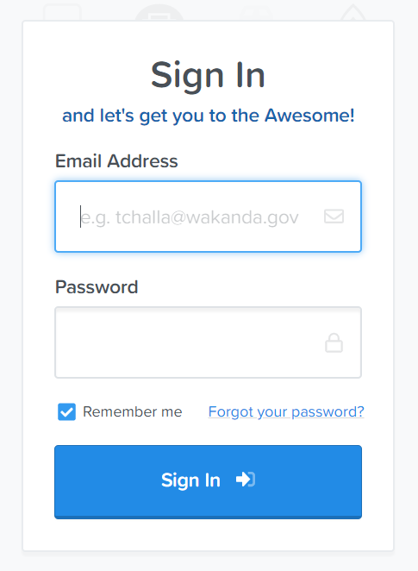
fontawesome - icon
Fontawesome 사이트에서 무료 아이콘 사용하기

Slide 27
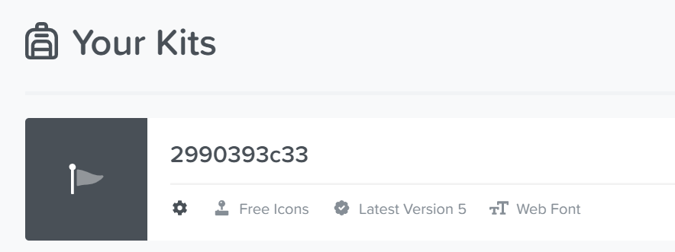
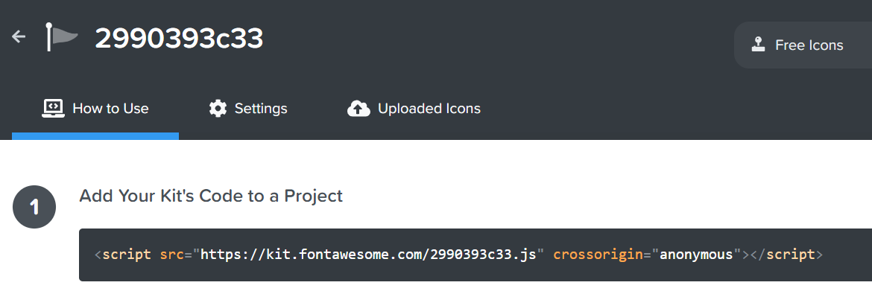
fontawesome - icon
Fontawesome 사이트에서 무료 아이콘 사용하기

Slide 28
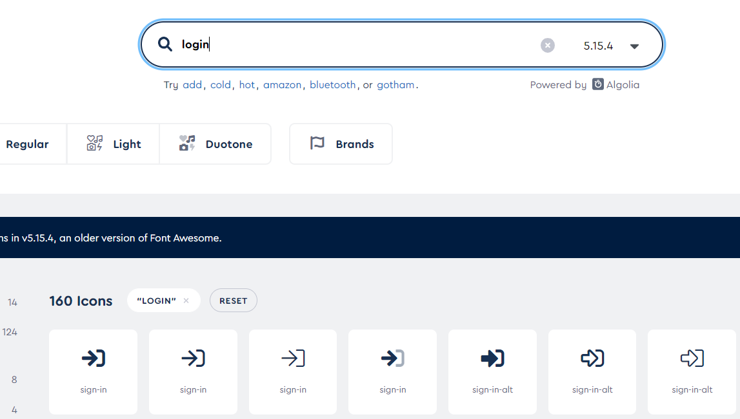
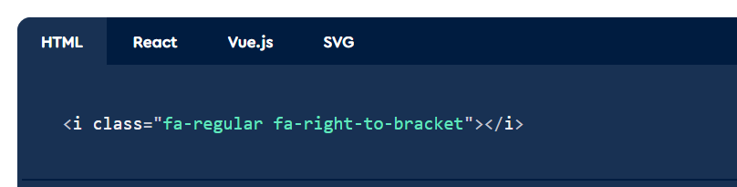
fontawesome - icon
Fontawesome 사이트에서 무료 아이콘 사용하기

Slide 29
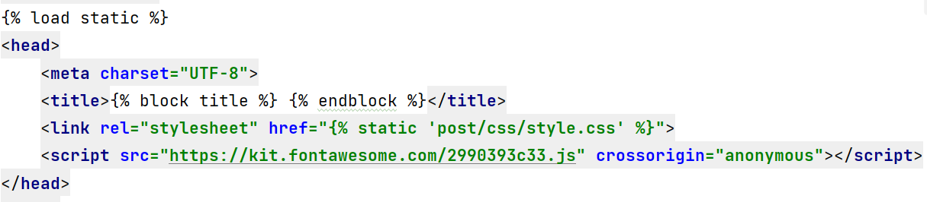
fontawesome - icon
본인의 Kit 아이디를 저장한 자바스크립트 링크함 - <head>태그 안
base.html

Slide 30
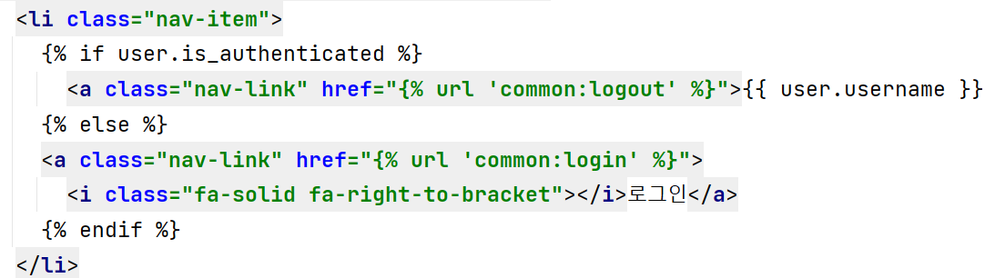

fontawesome - icon
로그인 아이콘 적용하기
navbar.html

Slide 31
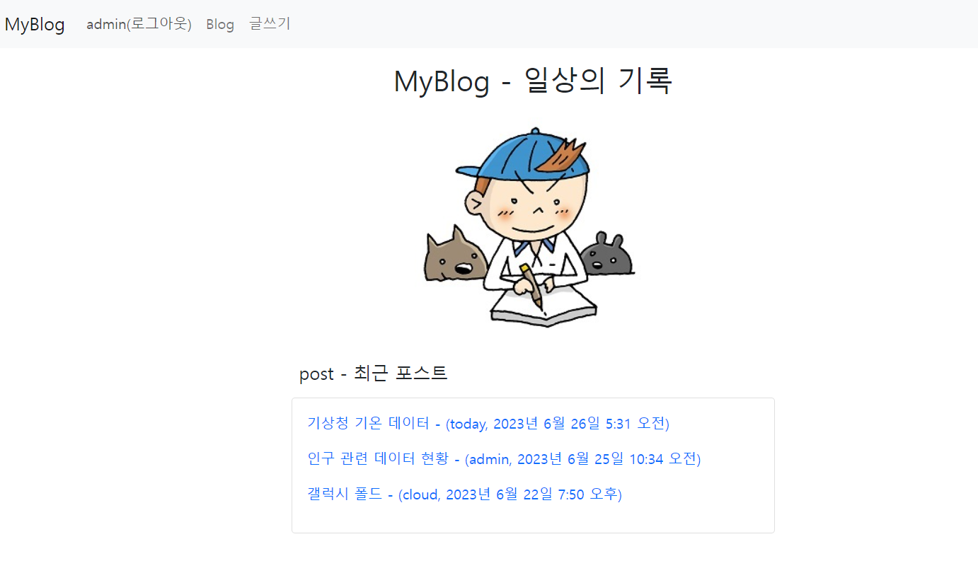
인덱스 페이지 업데이트

Slide 32
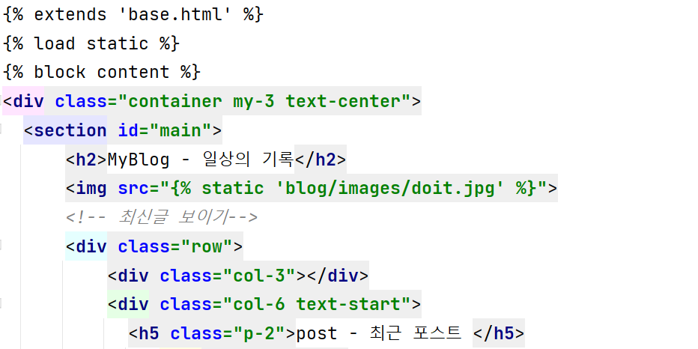
인덱스 페이지 업데이트
index.html

Slide 33
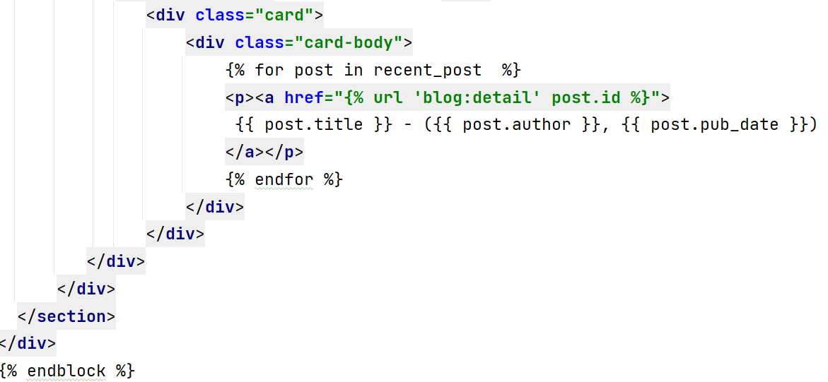
인덱스 페이지 업데이트

